Slide 1

(التقدم لجائزة التميز الحكومي في دورتها الثالثة )
تحت رعاية
السيد الأستاذ الدكتور / يوسف أحمد غرباوي
رئيس الجامعة
إشراف
السيد الأستاذ الدكتور / أحمد عكاوي عبد العزيز
نائب رئيس الجامعة

Slide 2
شكرا لكم
تمنياتنا بالتوفيق
أ.د/ أحمد عكاوي
نائب رئيس الجامعة والمدير التنفيذي للجائزة بجامعة جنوب الوادي.
إعداد
أعضاء اللجنة
أ.م.د. كريمة رمضان أبوزيد.
د. منى محمد شحات .
د. طارق أبو الفضل الكاشف .
د. عادل محمد أحمد .
أ. المصطفى محمد رفعت .

Slide 3
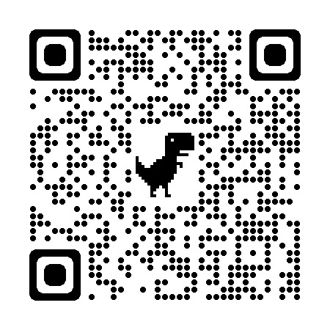

Slide 4



Slide 5
فئات جائزة مصر للتميز الحكومي
2) جائزة الوحدة المتميزة في تقديم الخدمات الحكومية :
منافذ تقديم الخدمات وتضم:
مكاتب البريد.
مكاتب الشهر العقاري والتوثيق.
المراكز التكنولوجية لخدمة المواطنين بالأحياء والمدن.
مكاتب التأهيل الإجتماعي ومراكز التأهيل الشامل لخدمة ذوي الإحتياجات الخاصة.
1) جائزة المؤسسة الحكومية المتميزة :
الوحدات المحلية وتضم :
المحافظات.
المراكز.
المدن.
الأحياء.
القرى .
المؤسسات التعليمية وتضم :
الكليات الحكومية.

Slide 6
تابع فئات جائزة مصر للتميز الحكومي
4) جائزة القيادات المتميزة وتشمل:
الفئة الأولى : ( رئيس قطاع - رئيس إدارة مركزية ).
الفئة الثانية : ( مدير عام – مدير إدارة ).
5) جائزة: الابتكار والإبداع.
تتم هذه الجائزة تشجيعاً للبحث العلمي كسبيل لحل العديد من مشكلات الإدارة وتطوير وتحسين منظومة الخدمات للمواطن.
3) جائزة المؤسسة المتميزة في تقديم خدمات ذكية:
تهدف هذه الجائزة إلي تشجيع تواجد مواقع للجهات الحكومية المصرية على شبكة الانترنت واستخدام الآليات والتكنولوجيا الحديثة في تقديم الخدمة الحكومية والارتقاء بالخدمة التفاعلية.

Slide 7

شروط المشاركة في جائزة مصر للتميز الحكومي
جائزة المؤسسة الحكومية المتميزة:
أن تكون ضمن الفئات المحددة للمشاركة بالجائزة.
Notes:
I need to update it according to the infograph video

Slide 8


الرؤية
تكوين جهاز إداري كفء وفعال يطبق مفاهيم الحوكمة، ويساهم بدوره في تحقيق التنمية المستدامة بما يتوافق مع "رؤية مصر 2030 " للعبور بمصر إلى مصاف الدول المتقدمة.
الرسالة
نشر ثقافة التميز والجودة داخل الجهاز الإداري لتحقيق رضا المتعاملين، وتطوير جودة الخدمات الحكومية، وتحسين جودة الحياة، ودعم التنافسية المؤسسية، والعمل بروح الفريق لإحداث نقلة في الأداء المؤسسي وتطوير وتنمية القدرات البشرية.

Slide 9
أهداف الجائزة
▪ تشجيع المنافسة بين المؤسسات الحكومية على كافة المستويات القومي والمحلي والإقليمي.
▪ تحقيق معدلات أفضل لرضاء المواطنين.
▪ نشر ثقافة الجودة والتميز على مستوى الجهاز الإداري للدولة.
▪ تعزيز روح الابتكار والإبداع والمكافأة على التميز في المجتمع المصري.
▪ إلقاء الضوء على النماذج الناجحة للمؤسسات الحكومية.

Slide 10
نبذة عن منظومة التميز الحكومي
تعكس منظومة التميز الحكومي فلسفة التميز المؤسسي والعقلية القيادية التي تؤمن بأهمية جودة العمل والتميز المؤسسي في تحقيق الريادة وتمكين الحكومات و ذلك عن طريق رفع معايير الأداء وتحسين العمليات وتقديم القيمة النوعية لبناء الثقة لدى المواطنين في قدرات الحكومة على تشكيل وبناء المستقبل.
ترتكز منظومة التميز الحكومي في تحليل مستوى الريادة في التفكير الإداري على الغاية الرئيسية للحكومات المتمثلة بتحقيق السعادة وتعزيز جودة الحياة في المجتمع.
تنتهج المنظومة التفكير المتجدد والابتكاري والتخطيط للمستقبل لتحقيق إضافة نوعية في تنفيذ المهام وتقديم الخدمات، وتركز المنظومة على الاستفادة من جميع القدرات المتميزة في جميع المجالات ، وتعزيز الشراكة الواسعة، وعلى المرونة والقابلية للتكيّف مع المتغيرات.
تركز منظومة التميز الحكومي على فلسفة التحسين والتطويرالمستمر لرفع مستويات الأداء المتميز والريادة في تقديم خدمات عالية الجودة و العمل على أن المؤسسات ضمن أفضل الممارسات العالمية في التطبيقات الابتكارية.

Slide 11

محاور ومعايير جائزة مصر للتميز الحكومي

Slide 12
محاور ومعايير منظومة التميز الحكومي

Slide 13
جائزة "المؤسسة الحكومية المتميزة"
المحور الأول: تحقيق الرؤية(60)%
المعيار الرابع
المعيار الثالث
المعيار الثاني
المعيار الأول
الحكومة
الإلكترونية/ الذكية
خدمات سبع نجوم
المهام الرئيسية
رؤية مصر 2030

Slide 14
جائزة "المؤسسة الحكومية المتميزة"
المحور الثاني: الابتكار(20)%
المعيار السادس
المعيار الخامس
إدارة الابتكار
استشراف المستقبل

Slide 15
جائزة "المؤسسة الحكومية المتميزة"
المحور الثالث: الممكنات (20)%
المعيار العاشر
المعيار التاسع
المعيار الثامن
المعيار السابع
إدارة المخاطر
واستمرارية الأعمال
الحوكمة
الممتلكات والموارد
رأس المال البشري

Slide 16
أسلوب التقييم
يتم تقييم جائزة "المؤسسة الحكومية المتميزة" باستخدام أسلوب التقييم الخاص بمنظومة التميز الحكومي" كالتالي:
تنقسم عملية التقييم في منظومة التميز الحكومي إلى قسمين رئيسيين:
أولهما : خاص بتقييم القدرات (40% ) وثانيهما : خاص بتقييم النتائج ( 60% ) .
حيث يتم تقييم القدرات من خلال ثلاثة معايير رئيسية وهي: الفاعلية ، والكفاءة ، والتعلم والتطوير.
بينما يتم تقييم النتائج من خلال أربعة معايير رئيسية وهي :الشمولية والقابلية للاستخدام ،وتحقيق النتائج، والتطور في الأداء ، والموقع الريادي.

Slide 17
أدوار سفراء التميز
أدوار السادة عمداء الكليات و منسقي التميز بالكليات المشاركة بالجائزة :
استيعاب منظومة التميز الحكومي.
نشر مفاهيم التميز الحكومي ومعايير المنظومة بالكلية.
تكوين فريق عمل التميز بالكلية
إعداد جدول زمني لتطبيق المعايير انتهاء بالتقدم النهائي بطلب الترشح.
متابعة تطبيق معايير المنظومة داخل الكلية.
التنسيق مع زملاء العمل بالجامعة ( اللجنة الاستشارية ) والمشاركة في إعداد طلب الترشح.
تسليم طلب الترشح على مرحلتين (ابريل - مايو).
الإشراف على أعمال الجائزة مع فريق عمل الجائزة بالجامعة ووزارة التخطيط (لجان تقييم / زيارات ميدانية).
٦

Slide 18
أدوار سفراء التميز
أدوار ومهام اللجنة الاستشارية :
شرح منظومة جائزة التميز الحكومي للمعنيين بالجامعة .
نشر مفاهيم التميز الحكومي ومعايير المنظومة والتوعية بها .
التواصل مع فرق عمل التميز من خلال منسقي الكليات .
إعداد جدول زمني تدريبي للسادة منسقي الكليات.
متابعة تطبيق معايير المنظومة داخل الكليات.
تقديم الدعم الفني لفرق عمل الكليات.
مراجعة ملفات التقدم وتقييمها وإبداء الملاحظات قبل الرفع النهائي على موقع الجائزة.
متابعة تنفيذ أعمال الجائزة مع فريق عمل الجائزة بالجامعة ووزارة التخطيط (لجان تقييم / زيارات ميدانية).
٦

Slide 19
أدوار ومهام فرق العمل بالكليات:
نشر مفاهيم التميز الحكومي ومعايير المنظومة والتوعية بها داخل الكلية.
التواصل مع منسق الكلية واللجنة الاستشارية لإعداد ملفات معايير الجائزة ومحاورها الرئيسة .
تطبيق معايير المنظومة داخل الكلية
إعداد ملف الكلية للتقدم للجائزة .
٦

Slide 20
شروط التأهل للفوز بالجائزة
شروط التأهل للفوز بجائزة "المؤسسة الحكومية المتميزة" أن تكون الجهة قد حققت الشروط التالية:
أن تكون الجهة حققت أعلى نتيجة في المجموع الكلي في الفئة المشاركة بها على مستوى جميع معايير منظومة التميز الحكومي.
أن تكون نتائج رضا الموظفين لديها أعلى من متوسط الجهات المشاركة بالجائزة.
أن تكون نتائج رضا المتعاملين لديها أعلى من متوسط الجهات المشاركة بالجائزة.

Slide 21
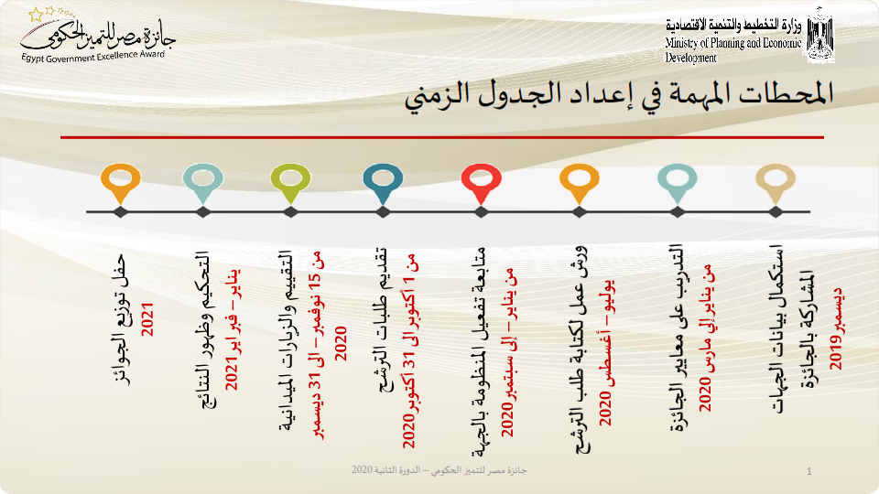

Slide 22
توصيات اللجنة الاستشارية من خلال المشاركات السابقة
أولا : ضرورة ربط الأهداف الاستراتيجية للكليات برؤية مصر 2030م.
ثانيا : التأكيد على آليات التدقيق الداخلي لضمان صحة ومصداقية نتائج الأداء ، والتأكد من مصادر المعلومات والبيانات وطرق حساب المؤشرات والمقاييس .
ثالثا : تطبيق برامج مع الشركاء لتحقيق سبل الاستدامة الاقتصادية والاجتماعية والبيئية.
رابعا : توثيق ونشر تطبيقات الحوكمة .
خامسا : توثيق ونشر توسعات الجامعة وكلياتها المختلفة في التطبيقات الالكترونية والتحول الذكي وتضمينها ملفات التقدم .
سادسا : التأكيد على توفير الأدلة الرسمية والوثائق التي تثبت وجود الركائز الأساسية لعمليات التقييم ، والواردة في استمارة التقدم .

Slide 23
توصيات اللجنة الاستشارية من خلال المشاركات السابقة
سابعا : الالتزام بالتعليمات الخاصة باستيفاء طلب الترشح والواردة أعلى باستمارة التقدم ، واعتبارها جزء رئيس في عملية التقييم وليست اعتبارات شكلية – كما يُظنْ -.
ثامنا : التنسيق مع مسئولي ملفات معايير الاعتماد الأكاديمي لأنها تحوي الكثير مما يمكن الاعتماد عليه فى انجاز ملف التميز الحكومي تطبيقيا في معايير محاورالجائزة ، علما بأنها معدة وجاهزة بوثائقها ومستنداتها الدالة على تحققها وتم رفعها على موقع هيئة ضمان جودة التعليم والاعتماد.
تاسعا : ضرورة الاسترشاد بما ورد في " الدراسة الذاتية / التقويم الذاتي " للكليات في الإجابة على تقييم المعايير الواردة في استمارة التقدم للجائزة .
عاشرا : النص على " منصة التعليم الالكتروني " في المعيار الرابع من المحور الأول " تصميم وتطبيق خطط وسياسات التحول الذكي " وتوفير الإحصاء الخاص بكل كلية بهذا الشأن " اكتمال ،وجودة " كما في تقرير الجامعة الشامل .

Slide 24
توصيات اللجنة الاستشارية من خلال المشاركات السابقة
الحادي عشر : استيفاء جداول المقاييس كما هو مطلوب ، وأن تكون منسجمة مع جداول المؤشرات ، مع ضرورة مراجعة صياغة المقاييس الواردة فى الملفات.
الثاني عشر : النسب التي يتم وضعها لابد أن تكون مبنية علي أرقام وتحليل واقعي مثبت بالمستندات
الثالث عشر : أهمية التركيز علي مقاييس رأي الشركاء فيما يخص تطبيق الخطة الاستراتيجية للكلية وانعكاس ذلك على أدائها .
الرابع عشر : تلاحظ للجنة ندرة الاستفادة بما توفره الجامعة من بيانات واحصاءات وأدلة وشواهد معلنة ، ومما يعد قيمة مضافة لأداء الكليات ويساعدها على أداء دورها المنوط بها .

Slide 25
توصيات اللجنة الاستشارية من خلال المشاركات السابقة
الخامس عشر : تلاحظ كذلك من الملفات الواردة ندرة الاستفادة من الملفات والارشادات التى تم موافاة منسقي الكليات بها من قبل السادة منسقي الجامعة للجائزة أ. عبدالرازق حسين " المنسق العام " وأ. المصطفي رفعت " المنسق العام المساعد " ، والتي تم رفعها جميعها آنذاك على مجموعة الواتس آب الخاصة بالجائزة .
السادس عشر : ننصح السادة الزملاء الأفاضل في صياغة المؤشرات الاستعانة بالتقرير الاحصائي الوطني لمتابعة مؤشرات أهداف التنمية المستدامة 2030م في مصر، والذى تم رفعه آنذاك على مجموعة الوتس آب الخاصة بالجائزة .

Slide 26

جائزة جامعة جنوب الوادي للتميز الحكومي

Slide 27
يتم اختيار افضل 3 كليات بالجامعة في اطار التقييم على معايير تحقيق الرؤية و الممكنات و الابتكار و يشارك في منافسات هذه الفئة كليات الجامعة التي مر على انشائها ثلاث سنوات و اكثر حيث يتم التقييم على مؤشرات قياس الاداء و الانجازات في اخر ثلاث سنوات طبقا للمعايير سالفة الذكر
مجالات الجائزة
أولا : جائزة افضل كلية

Slide 28
ثانيا : جائزة الابتكار و الابداع المؤسسي
يتم اختيار عدد 3 من الافكار و المبادرات التي قام بها احد العاملين او فرق العمل داخل الجامعة خلال الثلاث اعوام السابقة على ان تكون الفكرة/المبادرة الإبداعية قد تم تطبيقها بالفعل وحققت نتائج وأثراً ايجابياً ساهم في حل تحديات/مشكلات قائمة او تحسين عمليات/خدمات الجهة الحكومية مع تقديم أدلة داعمة للتحقق منها اثناء عمليات التقييم

Slide 29
ثالثا : أفضل فريق عمل
تخصص هذه الجائزة لتشجيع فرق العمل التي تم تشكيلها داخل الجامعة بهدف تعزيز اهمية الانجاز من خلال تشكيل فريق عمل
معايير الاشتراك في جائزة افضل فريق عمل ما يلي
( منهجية تشكيل الفريق – منهجية فريق العمل – درجة التعاون وروح الفريق – الانجازات و النتائج –تقييم النتائج )
يتم اختيار افضل 3 فرق عمل على مستوى الجامعة

Slide 30
رابعا : افضل مدير عام
يشترط التقدم لهذه الجائزة ان يكون من شاغلي هذه الوظيفة لمدة عامين على الاقل ( بتكليف/ قرار داخلي ) و الحصول على اربع دورات تدريبية على الاقل في مجالات (إدارة الجودة، الادارة الاستراتيجية ،قيادة التغيير، صنع القرار، إدارة المشروعات ، القيادة الفعالة، بناء فرق العمل، تقييم الاداء ،مهارات التواصل، الحوكمة ومدونة السلوك.

Slide 31
خامسا : أفضل مدير ادارة
يشترط التقدم لهذه الجائزة ان يكون من شاغلي هذه الوظيفة لمدة عامين على الاقل ( بتكليف/ قرار داخلي ) و الحصول على اربع دورات تدريبية على الاقل في مجالات (إدارة الجودة، الادارة الاستراتيجية ،قيادة التغيير، صنع القرار، إدارة المشروعات ، القيادة الفعالة، بناء فرق العمل، تقييم الاداء ،مهارات التواصل، الحوكمة ومدونة السلوك

Slide 32
سادسا : أفضل موظف
الاشتراك في منافسات هذه الفئة متاح موظفي الجهاز الاداري من المعينين على الدرجات الاولى و الثانية و الثالثة وتتضمن معايير جائزة أفضل موظف ما يلي
(الانجازات و الادراك المستقبلي - التفكير الابتكاري – التعلم و الفكر المتجدد – الوعي الريادي – الشخصية الايجابية )

Slide 33
الجدول الزمني للجائزة
التوعية بالجائزة
الدعم الفني
الترشح واستلام الملفات
تجهيز التقارير عن مدى استيفاء الملفات للمعايير
التقييم
19-20 ديسمبر 2021
1-30 يناير 2022
1-30 يناير 2022
1-30 يناير 2022
منتصف فبراير 2022

Slide 34


